Slide 1
Если у Вас возник вопрос, чем заняться с детьми…..., то ответ в Вашем кухонном ящике!
Достаньте из ящика вилки, себе и ребенку, возьмите краски, и
создайте арт – объект!

Slide 2
Для рисования вилкой потребуется:
- Вилка (удобней одноразовая)
- Бумага для рисования
- Краска (гуашь или акриловая в тюбиках)
- Тарелочка, желательно одноразовая

Slide 3
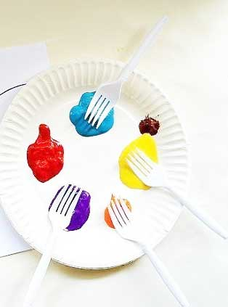
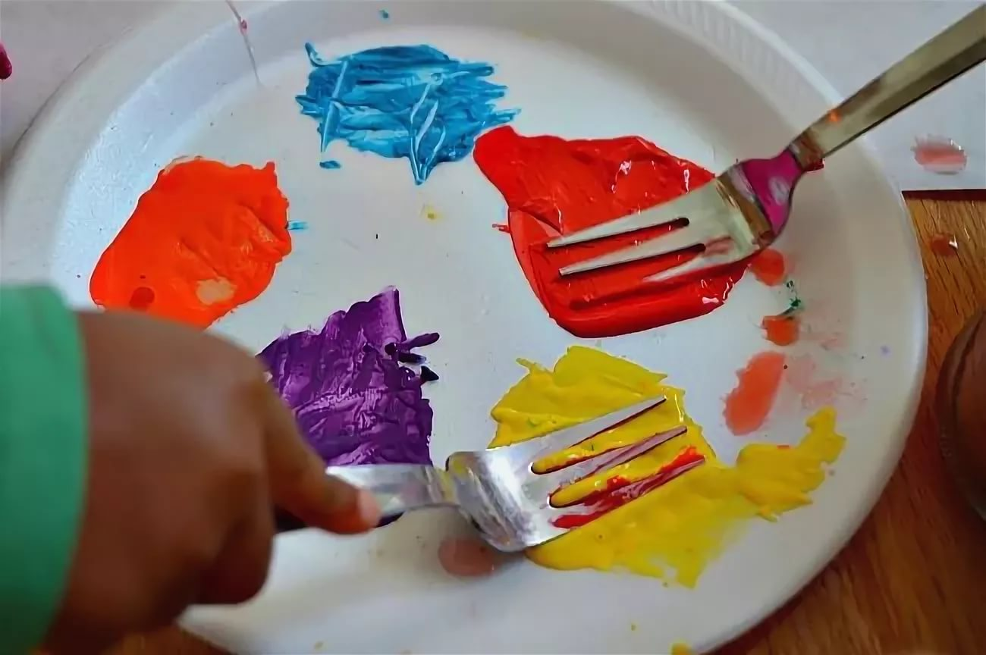
Принцип рисования вилкой очень простой, опускаете вилку обратной стороной в краску, после делаете отпечаток на листе бумаге.

Slide 4
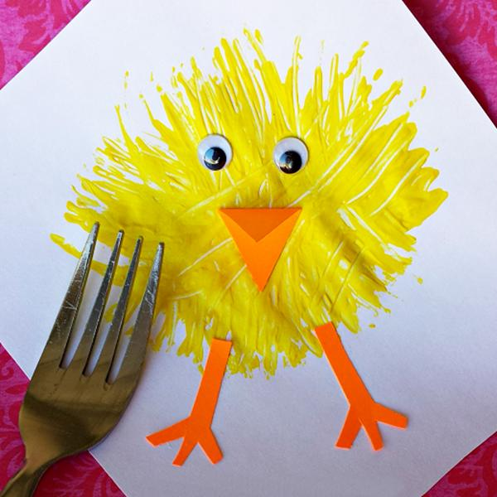

Slide 5
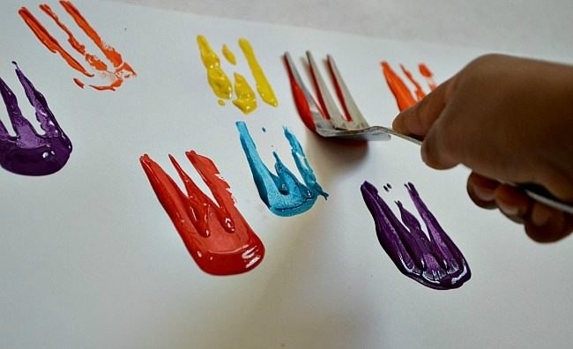

Slide 6
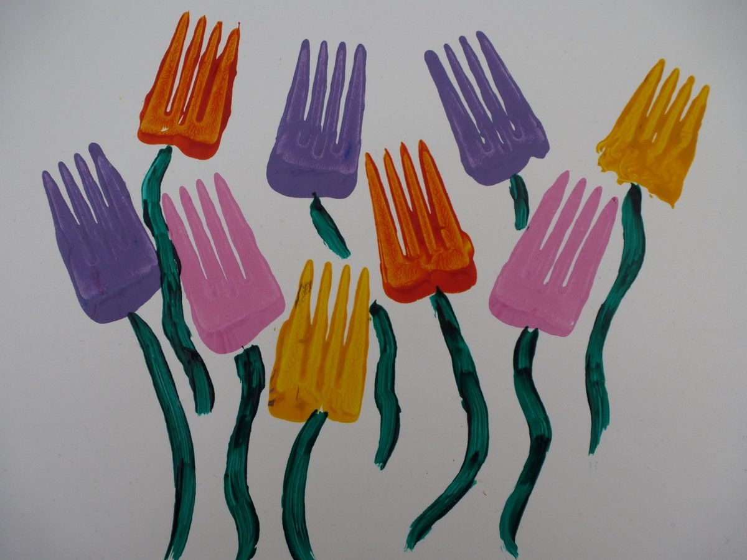

Slide 7
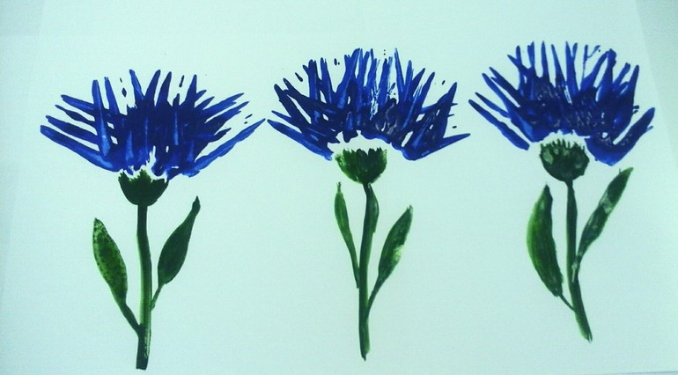

Slide 8
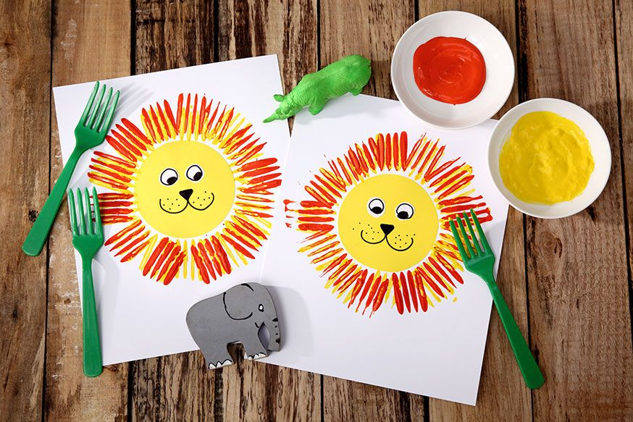

Slide 9
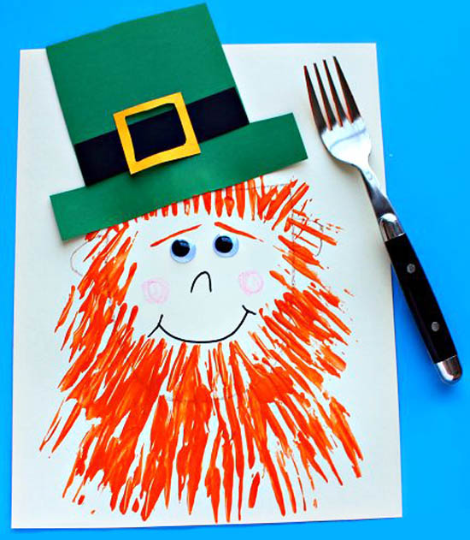
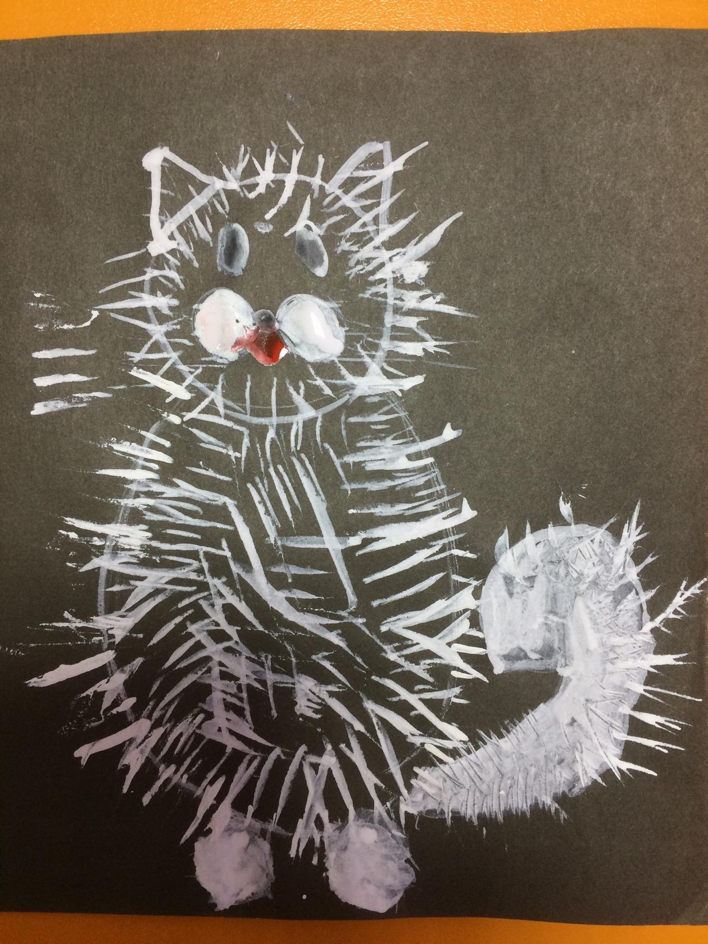

Slide 10
Спасибо за внимание!

